Slide 1
EKOSADOVNJAK IN EKOVRT PRI OŠ SOSTRO, PODRUŽNIČNI ŠOLI JANČE
Ljubljana, 24. oktober 2024
Mentorica: Marjana Marn

Slide 2
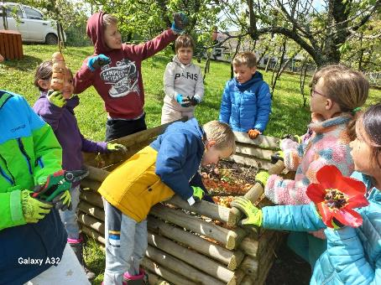
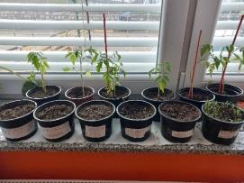
Kaj vse počnemo v sklopu šolskega eko sadovnjaka in ekovrta?
KOMPOSTIRAMO
VZGAJAMO SADIKE

Slide 3
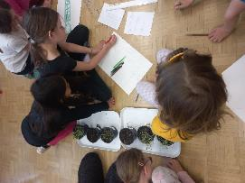
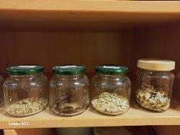
SPREMLJAMO RAST
VZGAJAMO LASTNA SEMENA

Slide 4
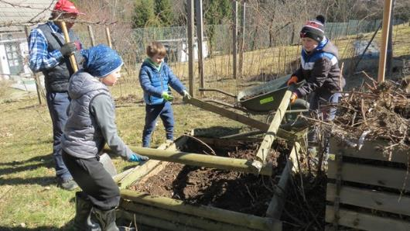
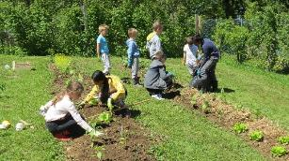
GNOJIMO
ZASTIRAMO

Slide 5
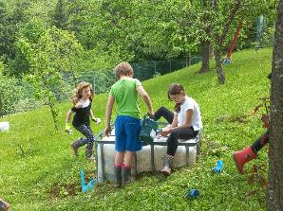
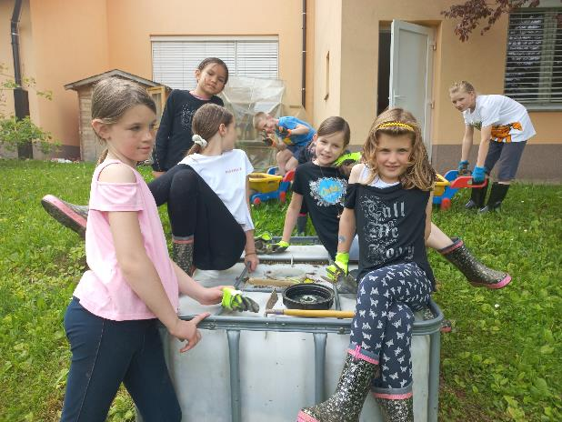
Gospodarjenje z vodo

Slide 6
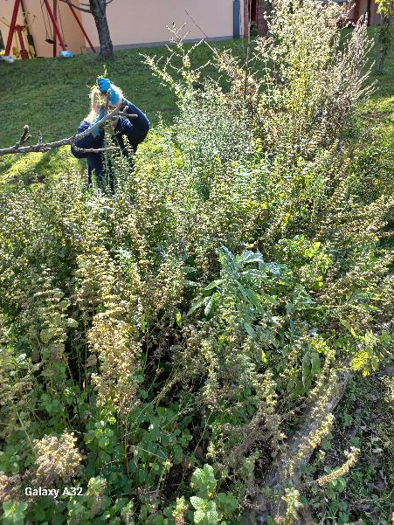
Kaj vse še počnemo na vrtu in sadovnjaku?

Slide 7
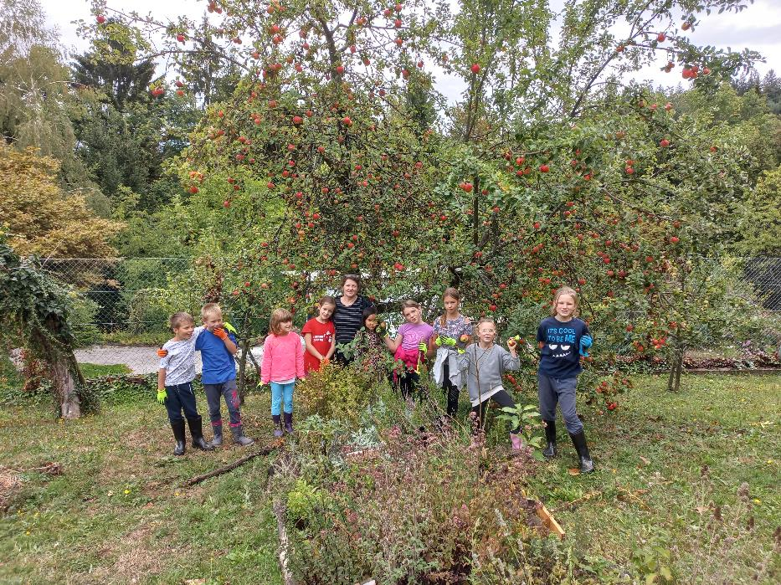

Slide 8
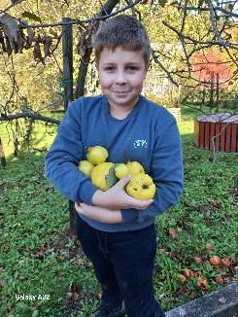
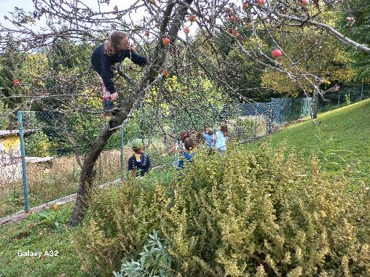
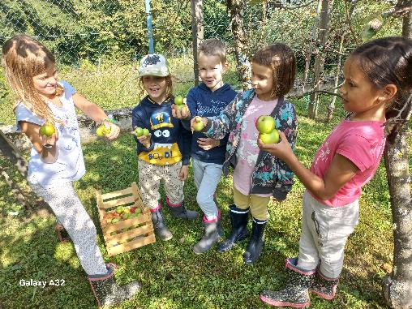

Slide 9
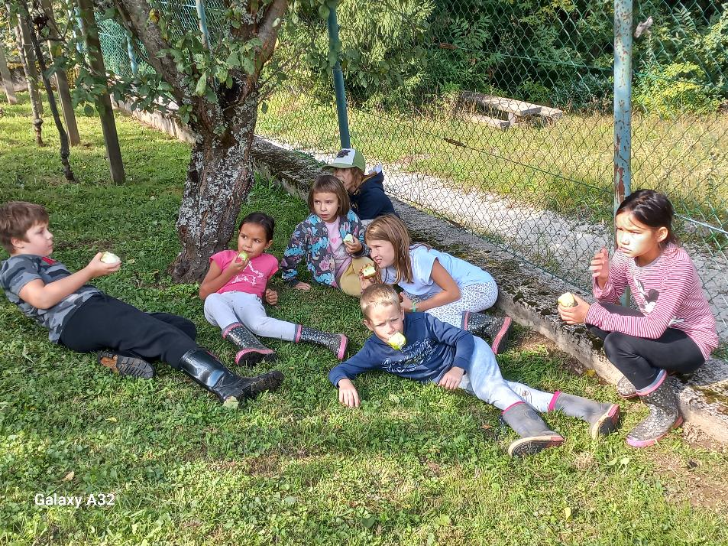

Slide 10
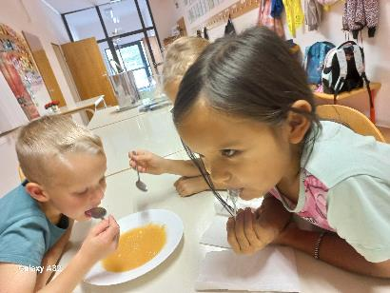
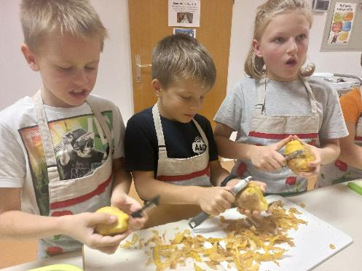

Slide 11
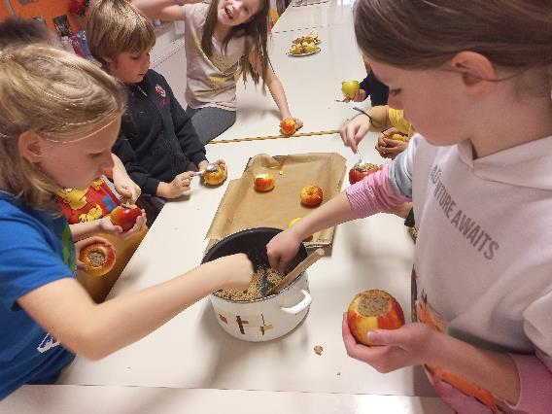
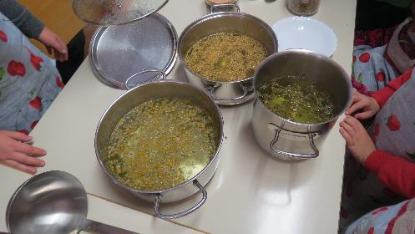
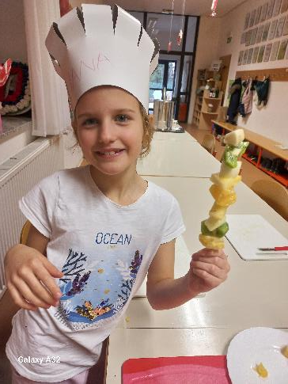
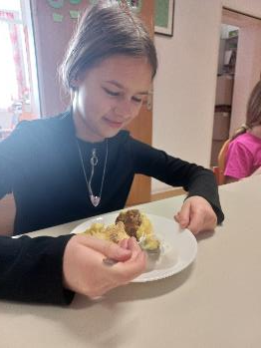

Slide 12
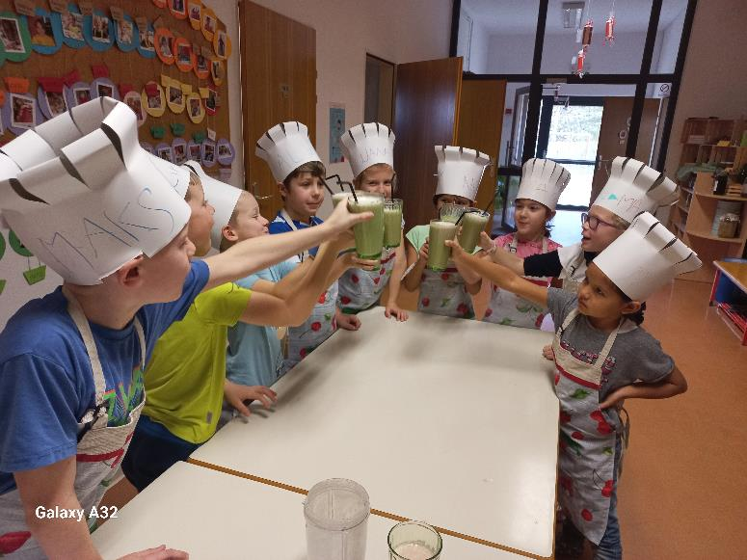
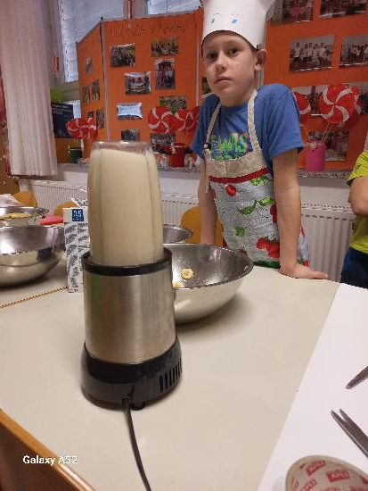

Slide 13
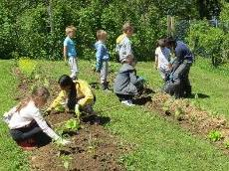
Kaj vse počnemo v sklopu šolskega eko sadovnjaka in ekovrta?
ZASTIRKA
GNOJENJE S KOMPOSTOM

Slide 14
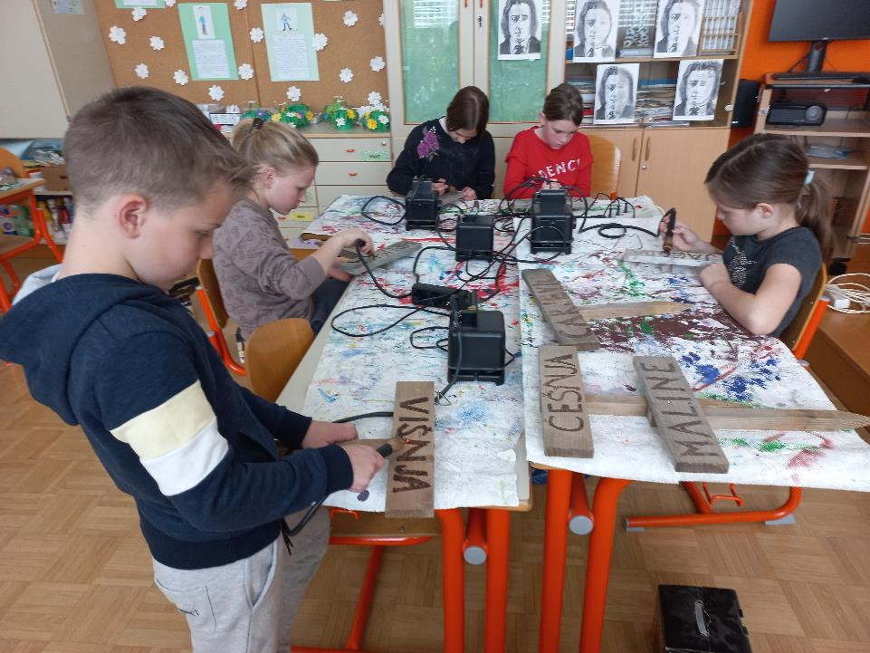

Slide 15
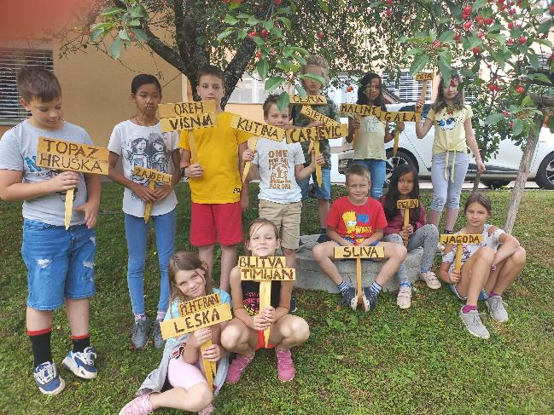
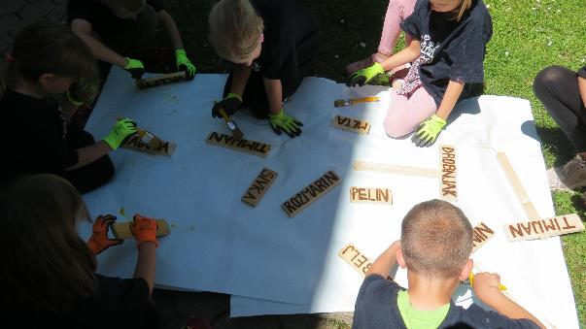

Slide 16
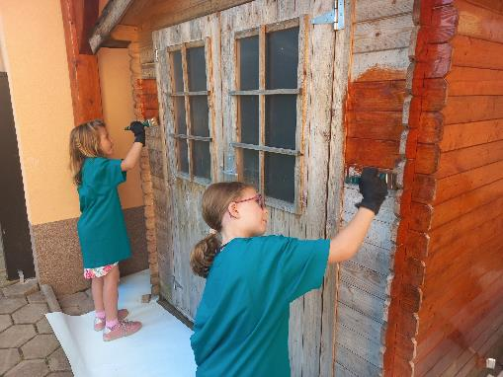
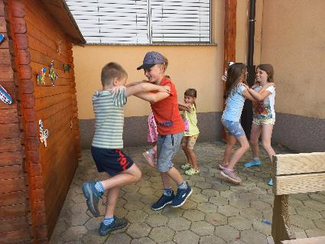

Slide 17
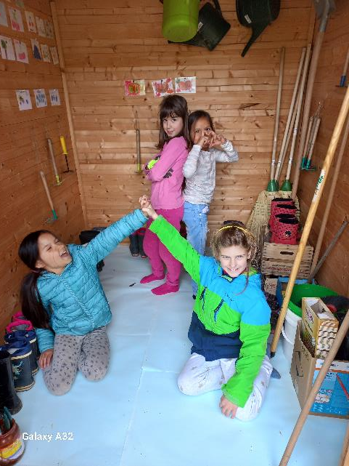

Slide 18
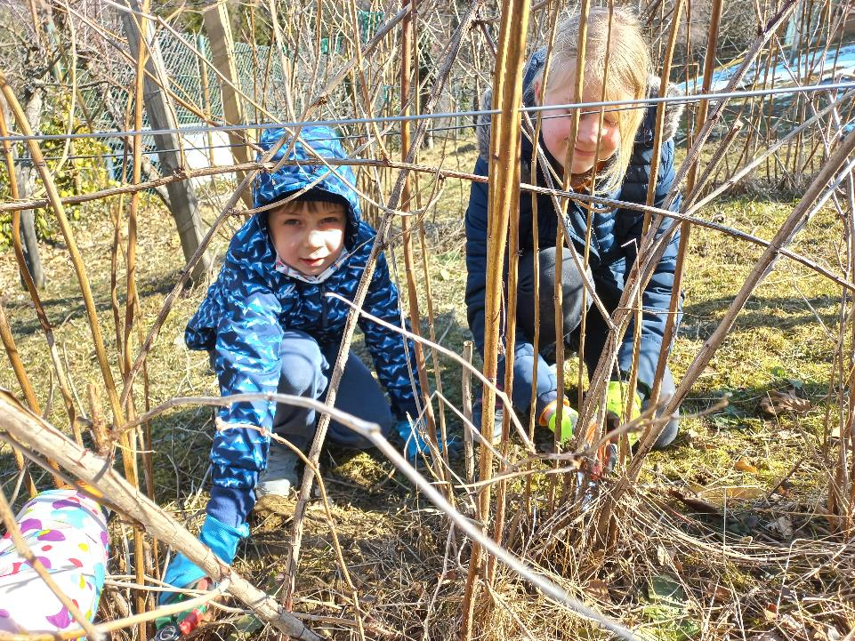

Slide 19
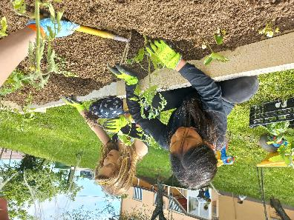
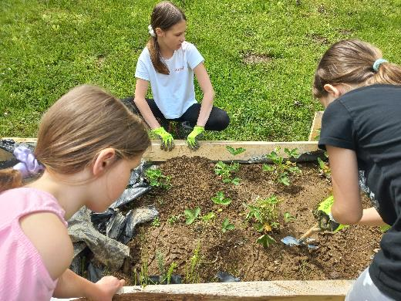
Kaj vse pa še počnemo?

Slide 20
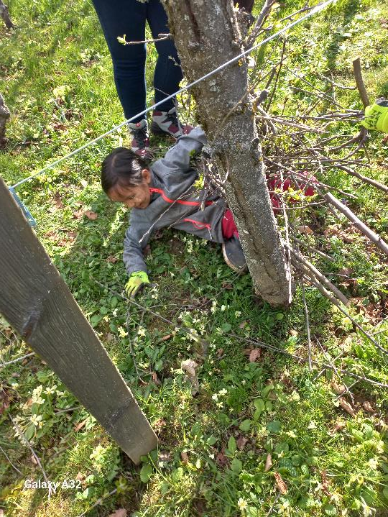

Slide 21
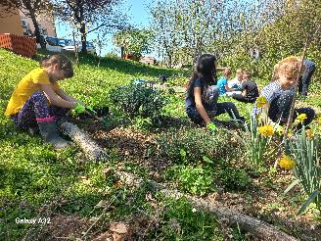
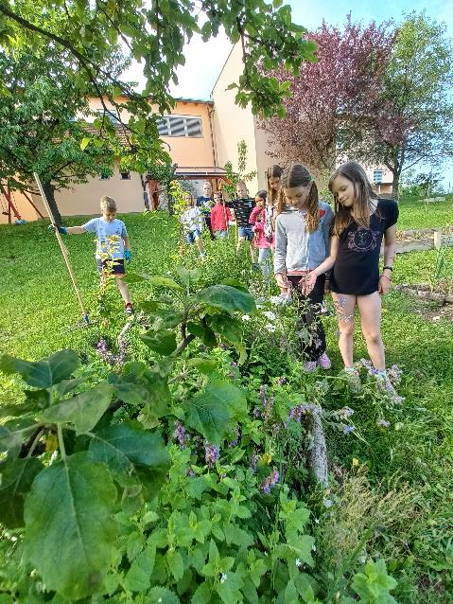
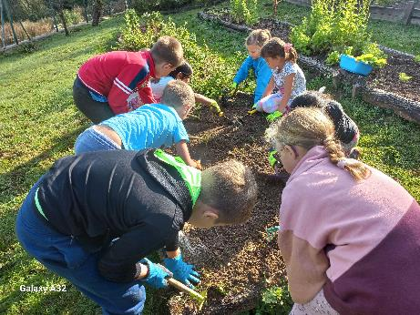
Kaj vse pa še počnemo?

Slide 22
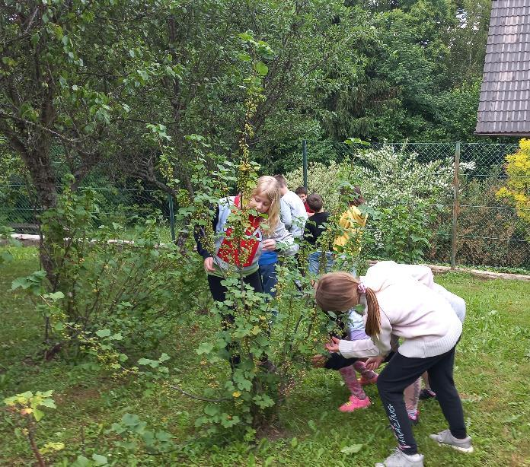

Slide 23
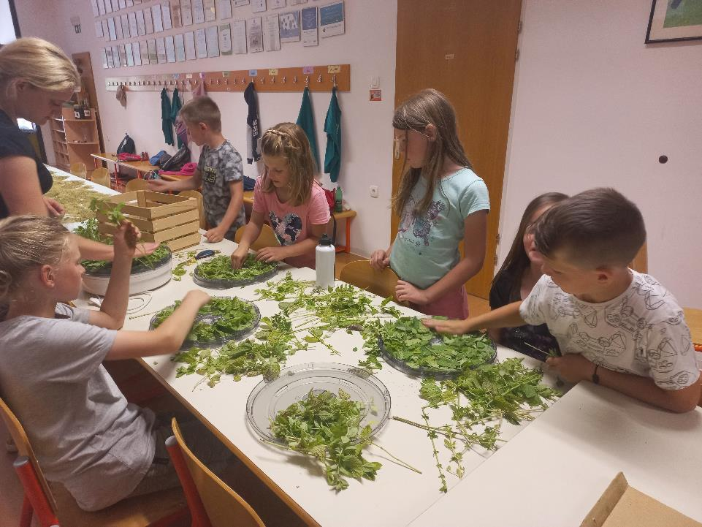

Slide 24
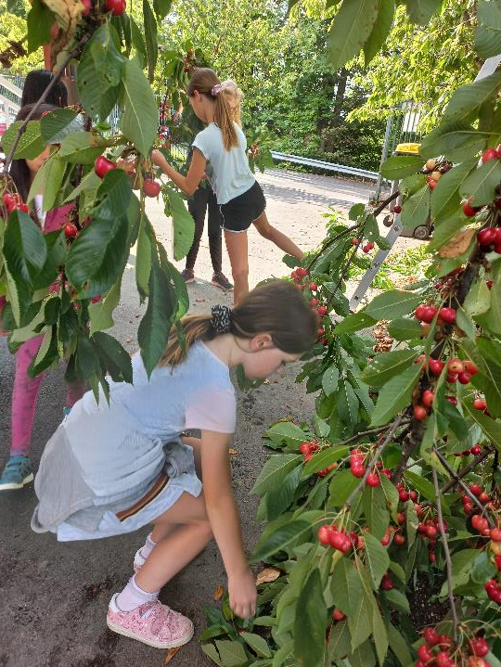
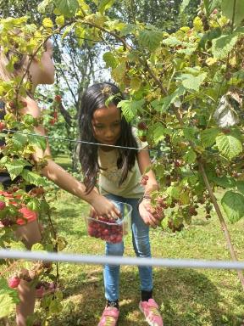

Slide 25
Sodelovanje z okolico – predstavitev za starše

Slide 26
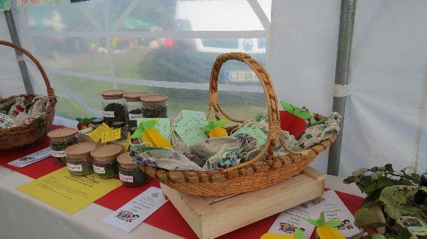
Sodelovanje z okolico – predstavitve na lokalnih prireditvah

Slide 27
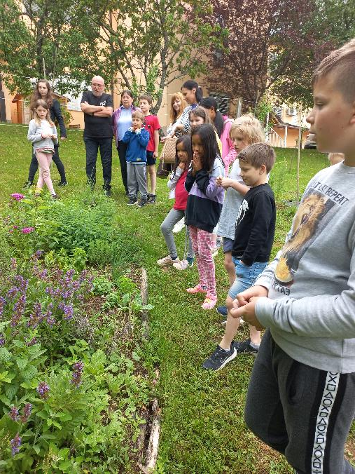
Sodelovanje z okolico – ogled sadovnjaka in vrta s predstavnicama MKGP

Slide 28
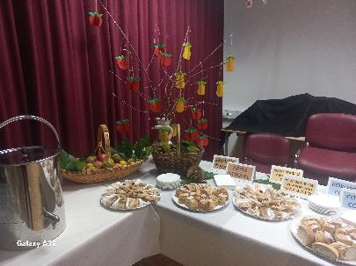
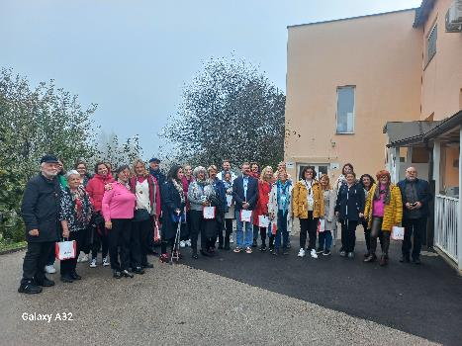
Sodelovanje z okolico – sprejem s predstavitvijo za predstavnike iz 17 evropskih držav

Slide 29
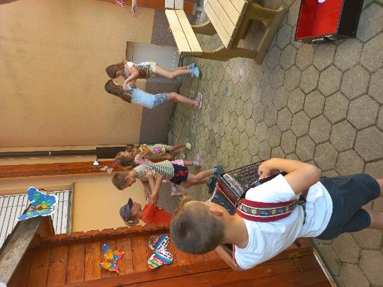
Novosti na ekovrtu 2021-2024

Slide 30
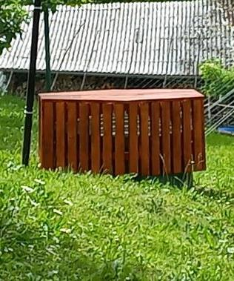
Novosti na ekovrtu

Slide 31
Svetovno prvenstvo Vegetable Garden World Cup 2024 - uvrstitev med zmagovalce, september 2024).

Slide 32
Hvala, ker ste prisluhnili!

